Slide 1
Attraktive arbejdspladser i BUF
Fastholdelsespulje til dagtilbud 2024
Søg fastholdelsespuljen, hvis I har gode ideer til at videreudvikle jeres arbejdsplads

Slide 2
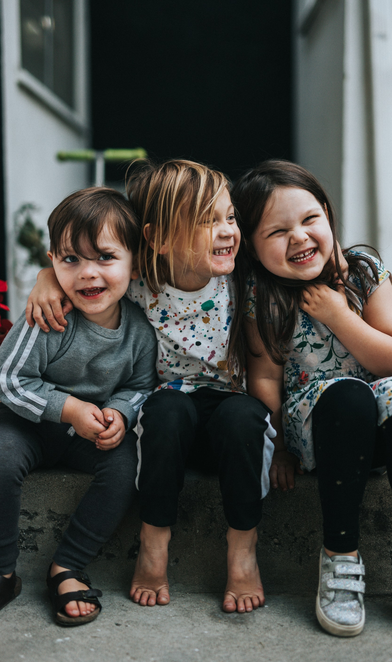
Baggrund
Et af pejlemærkerne i BUU strategien 2022-2025 er, at København skal have dygtige medarbejdere. I disse år skal vi gøre alt, hvad vi kan for at skabe arbejdspladser, hvor man har lyst til at være – og blive.
I budget 2024 er der bevilliget en pulje til fastholdelse på dagtilbudsområdet. Der er afsat 7,7 mio. kr., som kommunale og selvejende dagtilbud kan søge.
Dagtilbud kan søge op til 150.000 kr. pr. institution til lokalt besluttede fastholdelsestiltag.
Alle kommunale og selvejende daginstitutioner kan søge enkeltvist eller samlet for hele klyngen/netværket.
I 2024 er der afsat 7,7 mio. kr.
I 2023 var der afsat 5,9 mio. kr.

Slide 3
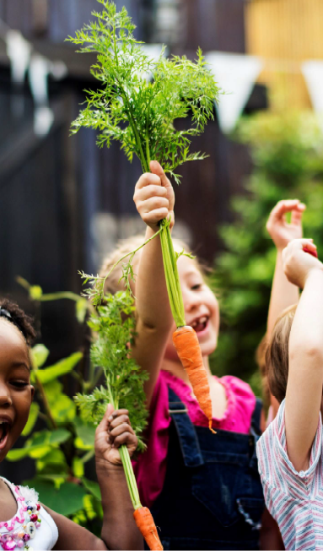
Hvad kan der søges til?
Det er op til det enkelte dagtilbud, hvordan midlerne skal bruges. Midlerne til lokale tiltag kan fx være til at:
Udvikle og afprøve nye måder at organisere og strukturere opgaveløsning
Nye måder at tilrettelægge arbejdstid/vagter
Faglig kompetenceudvikling af medarbejdere
Styrke/udvikle arbejdspladskulturen og arbejdsfællesskabet
Mentorordninger til nyansatte
Styrkelse af Trio-samarbejdet
Vikardækning ifm. ekstra personalemøder
Hvad kunne andre meningsfulde fastholdelsestiltag være hos jer?
Ansøgningen skal drøftes i Trio.
For kommunale arbejdspladser: Ansøgningen godkendes af klyngeleder.
For selvejende arbejdspladser: Ansøgningen godkendes af bestyrelsen og evt. klyngeleder.
Klyngeleder sender med cc. til områdechefen ansøgningen til medsekretariat@buf.kk.dk

Slide 4
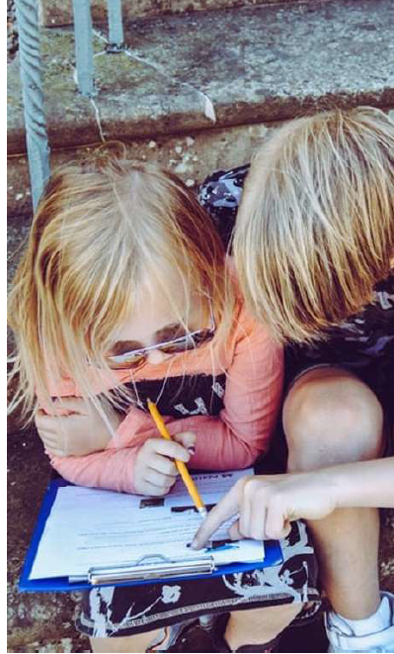
Rammer for at søge puljen
Puljen må ikke bruges til fastholdelsestillæg og sociale arrangementer mv.
Der kan kun søges midler i ét budgetår
Dagtilbud, der fik midler i 2023, kan ikke søge
Hvis der kommer flere ansøgninger, end der er midler, prioriteres arbejdspladser med højest personaleomsætning

Slide 5
Hvad forpligter I jer til?
Inspiration til at arbejde med arbejdsfællesskaber i BUF
Redskabet “Temperaturmåling til at styrke arbejdsfællesskabet” er baseret på erfaringer fra skoler og dagtilbud i BUF
Metodekataloget “Arbejdsfællesskaber i Praksis” er udviklet i samarbejde med Arbejdsmiljø København (AMK)
Eller læs mere på BUFs intranet:
Arbejdsfællesskaber | Børne- og ungdomsforvaltningen (kk.dk)
Råd og vejledning fås af MED-sekretariatet: medsekretariat@buf.kk.dk
I er selv ansvarlige for at gennemføre og planlægge de tiltag, der tildeles midler til
Trio skal løbende gøre status på de igangsatte tiltag
I skal dele jeres erfaringer om tiltag forventeligt i slutningen af 2024
Hvis midlerne ikke anvendes som planlagt, skal lederen kontakte MED-sekretariatet

Slide 6
Tidsplan
13. december 2023 - t.o.m. 19. februar 2024 | Ansøgningerne godkendes af klyngeleder og/eller bestyrelse, og sendes derefter løbende til MED-sekretariatet med cc. til områdechefen. MED-sekretariatets mail: medsekretariat@buf.kk.dk
Medio marts | Puljeudmelding til den enkelte arbejdsplads
Ultimo 2024 | Forvaltningen kontakter arbejdspladserne med henblik på at indsamle erfaringer fra tiltagene

